Slide 2
Informe de Seguimiento
PLAN DE ACCIÓN
INSTITUCIONAL
Corte a 30 de septiembre de 2023

Slide 3
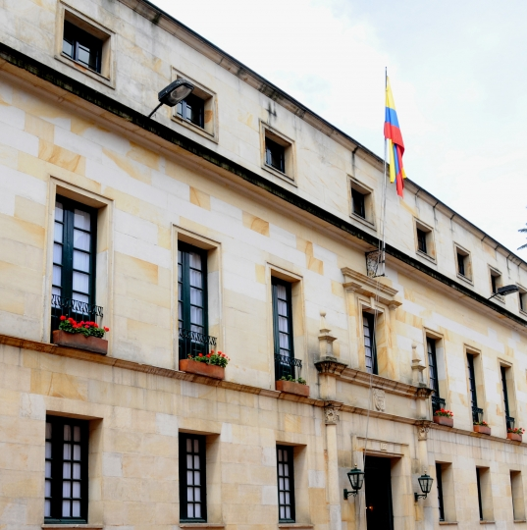
Plan de Acción
Institucional
2023
Corte a 30 de septiembre de 2023
El Ministerio de Relaciones Exteriores, a través de sus Áreas Internas y las Misiones de Colombia en el Exterior, con corte al 30 de septiembre de 2023, ha formulado 8.294 acciones, compiladas en la cuarta versión de Plan de Acción Institucional 2023.
www. cancilleria.gov.co

Slide 4







Plan de Acción Institucional - PAI
Versión 4 - Corte a 30 de septiembre de 2023
Asia
1.042 actividades
12,6% del PAI
África
315 actividades
3,8% del PAI
América
2.848 actividades
34,3% del PAI
Europa
2.199 actividades
26,5% del PAI
8.294
acciones
Áreas Internas
1.829 acciones
22,1% del PAI
Oceanía
61 actividades
0,7% del PAI
www. cancilleria.gov.co

Slide 5
Plan de Acción
Institucional
2023
Las Áreas Internas del Ministerio de Relaciones Exteriores en conjunto con las Misiones de Colombia en el exterior, de acuerdo con los lineamientos y la metodología de seguimiento establecida, han ejecutado 6.775 acciones durante los tres primeros trimestres de la vigencia en curso, equivalentes al 81,7% del Plan de Acción Institucional, de las cuales 2.270 se llevaron a cabo durante el tercer trimestre.
A continuación, se presenta la ejecución correspondiente a las Áreas Internas y Misiones, desagregada geográficamente.
Corte a 30 de septiembre de 2023
www. cancilleria.gov.co

Slide 6











Plan de Acción Institucional
Corte a 30 de septiembre de 2023
Áreas Internas
América
Asia
África
Europa
Oceanía
1.472
2.471
827
253
1.702
50
Acciones
Acciones
Acciones
Acciones
Acciones
Acciones
80,5%
de ejecución
86,8%
de ejecución
79,4%
de ejecución
80,3%
de ejecución
77,4%
de ejecución
82,0%
de ejecución
www.cancilleria.gov.co

Slide 7
Ejecución del Plan de Acción – Áreas Internas
Resultados - Corte a 30 de septiembre de 2023
Área Interna | % de Avance*
Dirección Administrativa y Financiera | 73,5%
Dirección de América | 75,8%
Dirección de Asia, África y Oceanía | 87,1%
Dirección de Asuntos Culturales | 65,1%
Dirección de Asuntos Económicos, Sociales y Ambientales | 78,0%
Dirección de Asuntos Jurídicos Internacionales | 66,7%
Dirección de Asuntos Migratorios, Consulares y Servicio al Ciudadano | 85,5%
Dirección de Asuntos Políticos Multilaterales | 76,1%
Dirección de Cooperación Internacional | 74,5%
Dirección de Derechos Humanos y Derecho Internacional Humanitario | 85,2%
Dirección de Europa | 83,3%
Área Interna | % de Avance
Dirección de Gestión de Información y Tecnología | 63,0%
Dirección de la Academia Diplomática | 82,2%
Dirección de Mecanismos de Concertación e Integración Regionales | 73,3%
Dirección de Soberanía | 93,9%
Dirección de Talento Humano | 76,2%
Dirección del Protocolo | 72,4%
Dirección para el Desarrollo y la Integración Fronteriza | 179,8%
Grupo Interno de Trabajo de Prensa y Comunicación Corporativa | 62,5%
Oficina Asesora de Planeación y Desarrollo Organizacional | 58,3%
Oficina Asesora Jurídica Interna | 91,7%
Oficina Control Interno Disciplinario | 73,3%
El avance de las Áreas Internas durante los tres primeros trimestres de la vigencia en curso correspondió a 1.472 acciones, de las cuales 574 se llevaron a cabo durante el tercer trimestre.
www. cancilleria.gov.co

